Slide 1
Готовимся к ГИА вместе
Нормативно-правовая база.
Приказ Минобрнауки России от 28 ноября 2008 года № 362 «Об утверждении Положения о формах и порядке проведения государственной (итоговой) аттестации обучающихся, освоивших основные общеобразовательные программы среднего (полного) общего образования»
Положение о формах и порядке проведения государственной (итоговой) аттестации обучающихся, освоивших основные общеобразовательные программы среднего (полного) общего образования

Slide 2
Нормативно-правовая база.
Приказ Минобрнауки России от 3 марта 2009 года № 70 «Об утверждении Порядка проведения государственного выпускного экзамена»
2. Приказ от 24 января 2007 года № 67 Министерства образования Саратовской области «О порядке проведения государственной (итоговой) аттестации
выпускников IX классов общеобразовательных
учреждений Саратовской области в новой форме»
3. Приказ от 15 января 2010 года № 31 Министерства образования Саратовской области «Об утверждении схемы проведения государственной (итоговой ) аттестации в независимой форме в IX классах в 2010 году».

Slide 3

Общие положения
  Государственная (итоговая) аттестация выпускников IX классов общеобразовательных учреждений Саратовской области, независимо от формы получения образования, после освоения ими общеобразовательных программ основного общего образования является обязательной.
  К государственной (итоговой) аттестации допускаются обучающиеся IX классов, освоившие общеобразовательные программы основного общего образования и имеющие положительные годовые отметки по предметам учебного плана общеобразовательного учреждения, а также обучающиеся, имеющие одну неудовлетворительную годовую отметку, с обязательной сдачей экзамена по этому предмету.

Slide 4





КИМы – контрольно – измерительные материалы
  Для проведения письменных экзаменов по русскому языку и алгебре, устных экзаменов предметов по выбору выпускника за курс основной школы используются контрольно-измерительные материалы, разработанные Министерством образования и науки РФ.

Slide 5
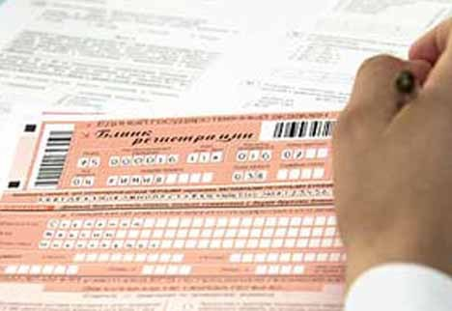
10 класс
  Выпускники IX класса общеобразовательного учреждения, желающие продолжить обучение в профильных классах III ступени общего образования, сдают два экзамена по предметам соответствующим данному профилю обучения.
  Выпускники, которые по уважительным причинам не могут в установленные сроки пройти государственную (итоговую) аттестацию, проходят ее в дополнительные сроки. Дополнительные сроки проведения государственной (итоговой) аттестации устанавливаются муниципальным органом управления образованием.

Slide 6
  Лица, не явившиеся на государственную (итоговую) аттестацию (хотя бы по одному предмету) по неуважительным причинам не допускаются до повторной аттестации и считаются не прошедшими государственную (итоговую) аттестацию.
  Выпускники IX классов, получившие на государственной (итоговой) аттестации не более двух неудовлетворительных отметок, допускаются к повторной государственной (итоговой) аттестации по этим предметам. Форма прохождения аттестации для обязательных письменных экзаменов определяется учащимися совместно с их родителями (законными представителями).

Slide 7
Порядок проведения
Лица, проходящие государственную (итоговую) аттестацию за курс основной школы, сдают 4 экзамена. Два экзамена (по русскому языку и алгебре) сдают все экзаменующиеся, а для сдачи еще двух экзаменов обучающийся может выбрать любые два предмета из тех, которые изучались в IX классе.
Государственные выпускные экзамены выпускники сдают в пунктах проведения экзаменов (ППЭ)

Slide 8

Апелляционная комиссия
  Апелляционная комиссия осуществляет свою работу в период проведения государственной (итоговой) аттестации выпускников общеобразовательных учреждений (далее – выпускников).
Апелляцией признается аргументированное письменное заявление:
о нарушении процедуры проведения экзамена;
о несогласии с выставленной отметкой.
Апелляция о нарушении процедуры проведения экзамена может быть подана выпускником или родителями (законными представителями) в день проведения экзамена.
Срок завершения приема апелляций после официального объявления результатов экзамена и ознакомления с ним выпускника составляет три дня.

Slide 9
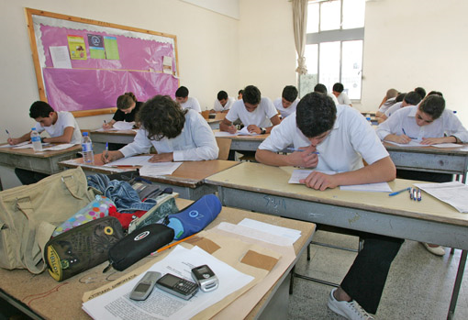
Экзамены
  Начало экзаменов – 10 часов утра по местному времени.
  Во время проведения экзамена запрещается использование мобильных телефонов.
  За нарушение порядка проведения экзамена выпускник удаляется из аудитории и составляется протокол о нарушении.
Сроки и единое расписание проведения ГИА ежегодно определяются Рособрнадзором.

Slide 10
Полезные ссылки на информационные сайты
http://www.fipi.ru/
http://www.edu.ru/index.php
http://obrnadzor.gov.ru/
http://www.giaonline.ru/
http://balash.seun.ru
http://bls-school15.ucoz.ru/

